Slide 1




2026
SILABUS PELATIHAN: SATU HARI, SATU KASUS PABRIK
In-House Training Pengembangan Kompetensi Karyawan, PT Asia Pramulia Tbk, Surabaya. [ISI TIM: jumlah] peserta, 08.00 - 16.30 WIB.
Delapan topik dipelajari dalam satu alur kerja pabrik: rencana biaya dan jadwal, ketersediaan bahan, kondisi lantai produksi, lalu perbaikan. Setiap topik berisi paparan singkat dan latihan dengan alat bantu Sanggabiz.
8 topik
EMPAT SESI
Delapan topik yang diminta dibahas dalam empat sesi mengikuti alur kerja pabrik.
1 kasus
SEPANJANG HARI
Satu order tutup botol 28 mm diikuti dari jadwal sampai perbaikan.
5 alat
DIBAWA PULANG
Lembar kerja Excel berisi kasus contoh, siap diisi data pabrik sendiri.
Waktu (WIB) | Kegiatan | Yang terjadi
08.00 - 08.15 | Pembukaan dan pre-test | Peserta dibagi ke kelompok lintas fungsi, menerima buku kasus, dan mengerjakan 15 soal pre-test.
08.15 - 08.30 | Kerangka perbaikan berkelanjutan | PDCA dan delapan pemborosan sebagai cara melihat masalah sepanjang hari.
08.30 - 10.00 | Sesi 1. Rencana: biaya dan jadwal produksi | Menghitung biaya per unit, membaca beban mesin, dan memilih urutan order minggu ini.
10.00 - 10.15 | Rehat kopi
10.15 - 11.45 | Sesi 2. Material: gudang dan inventori | Mengecek akurasi stok, kelas ABC, titik pesan ulang, dan kecukupan resin untuk jadwal.
11.45 - 12.45 | Istirahat, salat, dan makan siang
12.45 - 14.15 | Sesi 3. Lantai produksi: Gemba Walk dan OEE | Mengamati satu area dengan checklist, lalu mencari loss terbesar dari data delapan shift.
14.15 - 14.30 | Rehat kopi
14.30 - 16.00 | Sesi 4. Perbaikan: RCA, CAPA, dan kaizen | Menelusuri akar penyebab short shot, menyusun CAPA dan kaizen, lalu menghitung dampaknya ke biaya.
16.00 - 16.30 | Post-test, rencana tindak lanjut, dan penutupan | Setiap peserta menulis rencana 30 hari untuk area kerjanya.
0877-7413-4288
www.sanggabiz.com
partnership@sanggabiz.com

Slide 2
2026
ALUR PELATIHAN: SATU KASUS, EMPAT SESI
Hasil kerja satu sesi menjadi bahan sesi berikutnya. Seluruh hari membentuk satu siklus PDCA.
Sesi 1. Rencana (Plan)
Sesi 2. Material (Do)
Sesi 3. Lantai Produksi (Check)
Sesi 4. Perbaikan (Act)
• Topik: Budgeting dan Cost Control, Perencanaan dan Penjadwalan Produksi
• Pertanyaan: berapa biaya per unit, dan cukupkah kapasitas mesin minggu ini?
• Diteruskan: jadwal mingguan dan kebutuhan bahan
• Topik: Warehouse Management, Pengendalian Inventori
• Pertanyaan: apakah bahan untuk jadwal itu ada, dan stoknya akurat?
• Diteruskan: item kritis dan selisih stok
• Topik: Gemba Walk, OEE
• Pertanyaan: produksi berjalan, mengapa target tidak tercapai?
• Diteruskan: temuan Gemba dan loss terbesar
• Topik: Problem Solving dan RCA, Continuous Improvement
• Pertanyaan: apa akar penyebabnya dan apa tindakannya?
• Kembali ke Sesi 1: dampak perbaikan ke biaya
Kasus pelatihan. Pabrik contoh menerima order tutup botol 28 mm. Jadwal di mesin IM-01 tampak cukup, tetapi stok resin di gudang selisih, OEE hanya 69 persen, dan short shot berulang, sehingga biaya resin melewati anggaran. Semua data kasus disusun Sanggabiz untuk latihan, bukan data PT Asia Pramulia.
0877-7413-4288
www.sanggabiz.com
partnership@sanggabiz.com

Slide 3
2026
SILABUS PELATIHAN: SESI 1. RENCANA
Apa yang dipelajari, apa yang dilakukan peserta, dan apa hasilnya.
Topik | Yang dipelajari | Kegiatan peserta | Alat dan media | Hasil
Topik 1 Budgeting, Cost Control dan Cost Efficiency 08.30 - 09.05 WIB | • Biaya bahan baku, tenaga kerja langsung, dan overhead • Biaya tetap dan biaya variabel • Biaya per unit sebagai dasar anggaran • Titik kendali biaya: scrap, energi, lembur, perawatan | • Paparan struktur biaya dengan contoh tutup botol. • Kelompok menghitung biaya per unit lini tutup botol dari data kasus. • Kelompok menandai dua akun yang paling mudah membengkak dan alasannya. | Alat: Kalkulator Anggaran dan Varians Media: Presentasi, buku kasus | Peserta bisa membaca struktur biaya dan biaya per unit lini produksinya.
Topik 2 Perencanaan dan Penjadwalan Produksi 09.05 - 10.00 WIB | • Alur dari permintaan sampai jadwal harian • Jam mesin dari jumlah, cavity, waktu siklus, dan setup • Aturan prioritas: FIFO, tenggat terdekat, waktu proses terpendek | • Peserta menghitung jam mesin satu order dengan tangan. • Kelompok membaca beban tujuh order di tiga mesin. • Kelompok mengubah urutan order dan membandingkan jumlah order terlambat. • Jadwal terpilih diubah menjadi kebutuhan resin dan karton. | Alat: Kalkulator Kapasitas dan Jadwal Media: Presentasi, buku kasus | Jadwal mingguan dan daftar kebutuhan bahan, dibawa ke Sesi 2.
0877-7413-4288
www.sanggabiz.com
partnership@sanggabiz.com

Slide 4
2026
SILABUS PELATIHAN: SESI 2. MATERIAL
Apa yang dipelajari, apa yang dilakukan peserta, dan apa hasilnya.
Topik | Yang dipelajari | Kegiatan peserta | Alat dan media | Hasil
Topik 3 Warehouse Management 10.15 - 10.55 WIB | • Alur gudang dari penerimaan sampai pengiriman • Kode lokasi, FIFO, dan FEFO • Cycle count dan akurasi stok | • Paparan alur gudang bahan baku plastik dengan denah contoh. • Kelompok membaca hasil cycle count delapan item dan akurasi stoknya. • Kelompok menelusuri penyebab selisih stok resin PP. | Alat: Kalkulator Inventori dan Gudang Media: Presentasi, denah gudang contoh | Peserta bisa membaca akurasi stok dan menelusuri penyebab selisih.
Topik 4 Pengendalian Inventori 10.55 - 11.45 WIB | • Bahan baku, bahan pembantu, dan bahan pelengkap • Analisis ABC • Stok pengaman dan titik pemesanan ulang • Sisa bahan baku di area mesin | • Kelompok menebak item kelas A, lalu mencocokkan dengan hasil ABC. • Kelompok mencari item di bawah titik pemesanan ulang dan mengecek resin untuk jadwal Sesi 1. • Kelompok menandai surat perintah produksi dengan bahan tidak terlacak. | Alat: Kalkulator Inventori dan Gudang Media: Presentasi, buku kasus | Daftar item kritis dan keputusan pemesanan, dibawa ke Sesi 3.
0877-7413-4288
www.sanggabiz.com
partnership@sanggabiz.com

Slide 5
2026
SILABUS PELATIHAN: SESI 3. LANTAI PRODUKSI
Apa yang dipelajari, apa yang dilakukan peserta, dan apa hasilnya.
Topik | Yang dipelajari | Kegiatan peserta | Alat dan media | Hasil
Topik 5 Gemba Walk 12.45 - 13.20 WIB | • Gemba: melihat langsung di tempat kerja • Lima area amatan: keselamatan, 5S, aliran material, kondisi mesin, informasi visual • Bertanya kepada proses, bukan menyalahkan orang | • Paparan tujuan dan etika walk. • Kelompok mengamati satu area lini atau gudang dengan checklist. Bila izin tidak ada, memakai foto dan video area. • Kelompok menulis tiga temuan beserta pertanyaannya. | Alat: Checklist Gemba lima area Media: Presentasi, foto dan video area produksi | Tiga temuan Gemba per kelompok.
Topik 6 OEE (Overall Equipment Effectiveness) 13.20 - 14.15 WIB | • OEE = Availability x Performance x Quality • Enam big losses • Membaca loss terbesar dari data shift | • Peserta menghitung OEE satu shift dengan tangan, lalu mencocokkan di kalkulator. • Kelompok menebak loss terbesar dari delapan shift, lalu mencocokkan. • Kelompok menghubungkan loss terbesar dengan temuan Gemba. | Alat: Kalkulator OEE Media: Presentasi, buku kasus | Loss terbesar mesin IM-01 dan dugaan penyebabnya, dibawa ke Sesi 4.
0877-7413-4288
www.sanggabiz.com
partnership@sanggabiz.com

Slide 6
2026
SILABUS PELATIHAN: SESI 4. PERBAIKAN
Apa yang dipelajari, apa yang dilakukan peserta, dan apa hasilnya.
Topik | Yang dipelajari | Kegiatan peserta | Alat dan media | Hasil
Topik 7 Problem Solving, Analytical Thinking dan RCA 14.30 - 15.30 WIB | • Alur pemecahan masalah dari data sampai verifikasi • Pareto, Fishbone, dan 5 Why • CAPA: tindakan korektif dan pencegahan | • Kelompok memilih cacat dominan dengan Pareto. • Kelompok menggambar Fishbone di kertas plano. • Kelompok menelusuri short shot dengan 5 Why sampai akar penyebab. • Kelompok menulis satu CAPA dengan PIC, tenggat, dan bukti hasil. | Alat: Pareto, 5 Why, dan CAPA Media: Presentasi, kertas plano, sticky note | Akar penyebab dan satu CAPA per kelompok.
Topik 8 Continuous Improvement Mindset 08.15 - 08.30 dan 15.30 - 16.00 WIB | • PDCA dan delapan pemborosan • Kaizen: perbaikan kecil oleh pelaksana • Menghitung dampak perbaikan ke biaya | • Pagi: PDCA dan delapan pemborosan sebagai kerangka hari ini. • Tiap peserta menulis satu usulan kaizen di kartu. • Kelompok menghitung penghematan dari CAPA dan membandingkannya dengan anggaran Sesi 1. | Alat: Kartu usulan kaizen, Kalkulator Anggaran dan Varians Media: Presentasi | Usulan kaizen per peserta dan perkiraan penghematan per tahun.
0877-7413-4288
www.sanggabiz.com
partnership@sanggabiz.com

Slide 7
2026
YANG DIDAPAT PT ASIA PRAMULIA
Hasil yang bisa langsung dipakai di area kerja, dan bukti yang bisa ditunjukkan kepada manajemen.
Untuk peserta
Untuk supervisor dan manajemen
Cara kami memastikan hasilnya
• Paham delapan topik dalam satu alur kerja pabrik
• Pernah mencoba setiap alat dengan kasus pabrik plastik
• Lima lembar kerja Excel yang bisa diisi data sendiri
• Sertifikat perorangan yang menyebut delapan topik
• Rencana tindak lanjut 30 hari dari setiap peserta
• Daftar CAPA dan usulan kaizen hasil kelompok
• Laporan evaluasi: nilai pre-test dan post-test, foto kegiatan, catatan fasilitator
• Pemantauan tindak lanjut 30 hari sesudah pelatihan
• Pre-test dan post-test dengan soal yang sama
• Hasil kerja kelompok diperiksa fasilitator di setiap sesi
• Survei kepuasan peserta
• Laporan dikirim paling lambat 7 hari kerja setelah pelatihan
Dua fasilitator sepanjang hari. Satu berlatar produksi dan gudang, satu berlatar biaya dan perencanaan, sehingga setiap kelompok didampingi saat latihan. [ISI TIM: nama dan pengalaman fasilitator]
0877-7413-4288
www.sanggabiz.com
partnership@sanggabiz.com

Slide 8
2026
TOOLKIT SANGGABIZ: ALAT BANTU BELAJAR
Alat yang disiapkan untuk pelatihan ini. Lembar kerja Excel dibawa pulang peserta.
Alat | Isi | Bentuk
Kalkulator OEE | OEE per shift dan per mesin, enam big losses, dan loss terbesar | Excel
Pareto, 5 Why, dan CAPA | Pareto jenis cacat dengan grafik, formulir 5 Why, dan daftar CAPA | Excel
Kalkulator Anggaran dan Varians | Anggaran dari volume produksi, varians dengan anggaran fleksibel, dan dampak perbaikan ke biaya | Excel
Kalkulator Inventori dan Gudang | Analisis ABC, stok pengaman dan titik pesan ulang, cycle count, dan sisa bahan baku | Excel
Kalkulator Kapasitas dan Jadwal | Beban mesin, urutan order dan keterlambatan, dan kebutuhan bahan dari jadwal | Excel
Buku kasus | Cerita pabrik contoh dan data awal setiap sesi | Cetak
Checklist Gemba Walk | Lima area amatan dan kolom temuan | Cetak
Kartu usulan kaizen | Kondisi sebelum, usulan, perkiraan hasil, dan penanggung jawab | Cetak
Lembar rencana tindak lanjut | Rencana 30 hari setiap peserta untuk area kerjanya | Cetak
Pre-test, post-test, dan survei | Soal yang sama di awal dan akhir, dan survei kepuasan peserta | Formulir daring
Data contoh. Angka di setiap lembar kerja disusun Sanggabiz untuk latihan. Bila PT Asia Pramulia berkenan memberi data yang sudah dianonimkan, data contoh kami ganti agar latihan lebih dekat ke pekerjaan peserta. Materi lanjutan untuk belajar mandiri tersedia di LMS Sanggabiz. [ISI TIM: konfirmasi fitur dan harga LMS]
0877-7413-4288
www.sanggabiz.com
partnership@sanggabiz.com

Slide 9
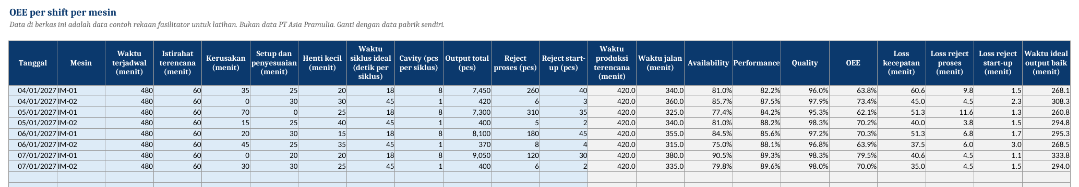
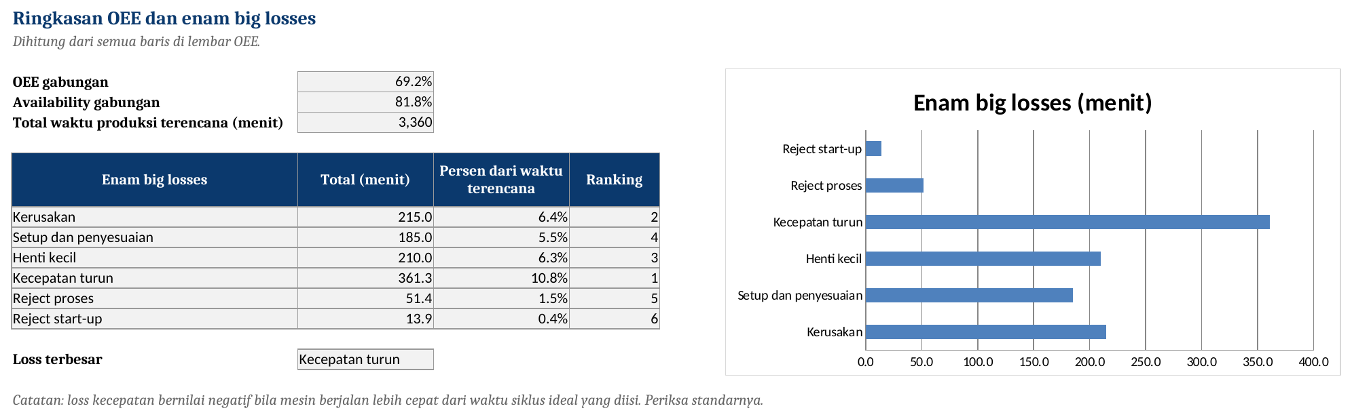
2026
CONTOH ALAT BANTU: KALKULATOR OEE
Lembar kerja Excel yang dipakai di kelas dan dibawa pulang peserta. Angka di dalamnya adalah data kasus latihan.
Lembar OEE: data per shift
Apa ini
Lembar kerja Excel dengan rumus hidup. Peserta mengisi data per shift, lalu kalkulator menghitung Availability, Performance, Quality, OEE, dan enam big losses.
Lembar Loss: enam big losses
Data kasus
Delapan shift dua mesin injeksi. Loss terbesar ternyata kecepatan turun, bukan kerusakan, jadi peserta belajar membaca data sebelum menebak.
Dipakai di
Sesi 3. Sesudah pelatihan, berkas yang sama bisa diisi data mesin PT Asia Pramulia.
0877-7413-4288
www.sanggabiz.com
partnership@sanggabiz.com

Slide 10
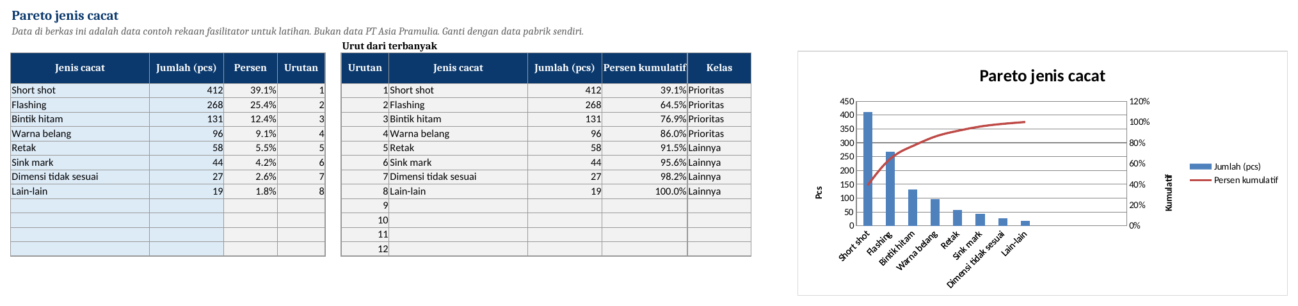
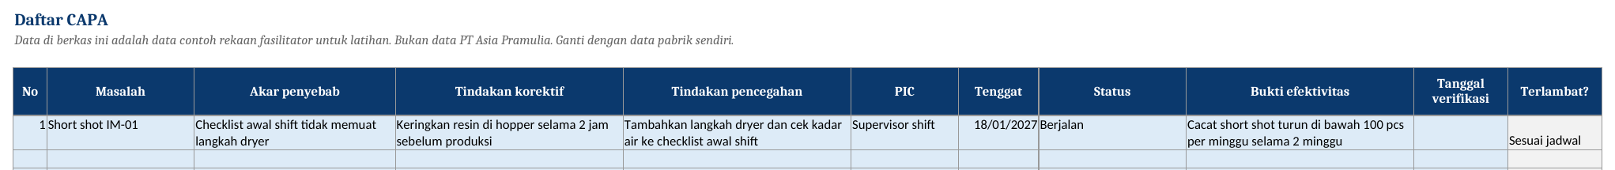
2026
CONTOH ALAT BANTU: PARETO, 5 WHY, DAN CAPA
Lembar kerja Excel yang dipakai di kelas dan dibawa pulang peserta. Angka di dalamnya adalah data kasus latihan.
Lembar Pareto: cacat terbanyak
Apa ini
Tiga lembar dalam satu berkas: Pareto jenis cacat dengan grafik, formulir 5 Why, dan daftar CAPA dengan status dan penanda terlambat.
Data kasus
Short shot pada tutup botol 28 mm di mesin IM-01. Akar penyebabnya, langkah menyalakan dryer resin tidak ada di checklist awal shift.
Lembar CAPA: daftar tindakan
Dipakai di
Sesi 4. Daftar CAPA bisa langsung dipakai sebagai daftar tindakan di area kerja.
0877-7413-4288
www.sanggabiz.com
partnership@sanggabiz.com

Slide 11
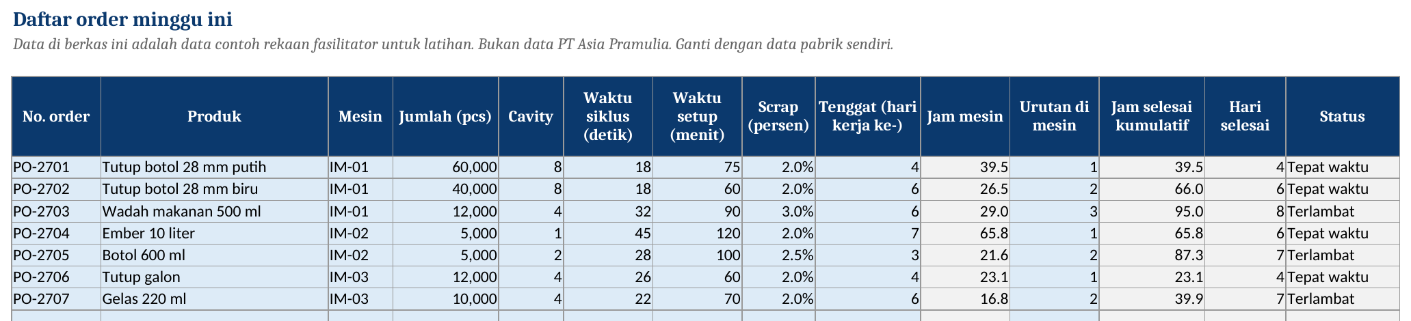
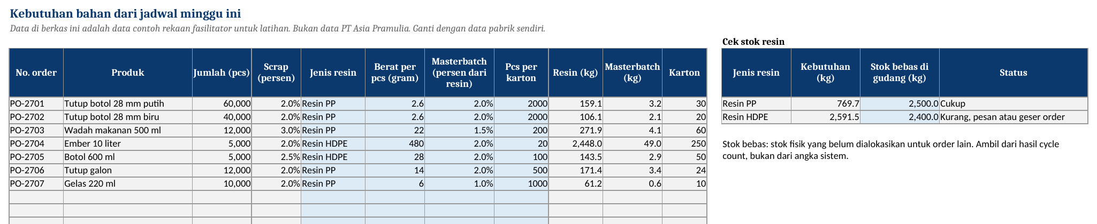
2026
CONTOH ALAT BANTU: KALKULATOR KAPASITAS DAN JADWAL
Lembar kerja Excel yang dipakai di kelas dan dibawa pulang peserta. Angka di dalamnya adalah data kasus latihan.
Lembar Order: urutan dan keterlambatan
Apa ini
Menghitung jam mesin, beban mesin dibanding kapasitas, hari selesai, dan status terlambat. Lembar Kebutuhan Bahan mengubah jadwal menjadi kebutuhan resin dan karton.
Data kasus
Tujuh order di tiga mesin. Urutan awal membuat tiga order terlambat dan resin HDPE tidak cukup. Mengubah urutan mengubah hasilnya.
Lembar Kebutuhan Bahan: dari jadwal ke resin
Dipakai di
Sesi 1, lalu kebutuhan bahan dibawa ke Sesi 2.
0877-7413-4288
www.sanggabiz.com
partnership@sanggabiz.com

